Slide 1
HUMANIZING GENOMICS
Capacidades técnicas y
experiencia comprobada
Servicios de secuenciación genómica, síntesis de oligonucleótidos y bioinformática
Fundada en 1997
TOP 5 mundial en capacidad
153 países
Presentado por
Macrogen Inc. · Agencia en Chile
Magdalena 140, Of. 401 · Las Condes, Santiago · Chile
Notes:
Apertura: 29 años de trayectoria, presencia en 153 países, y un equipo local en Santiago. Somos la combinación de escala global con servicio local.

Slide 2
RESUMEN EJECUTIVO
Por qué Macrogen es el socio adecuado.
Un proveedor que combina la escala de un líder mundial con un equipo técnico presente en Santiago.
1997
TOP 5
153
30 PB
Año de fundación
29 años de operación
ininterrumpida
Capacidad mundial de
análisis genómico
+300.000 genomas/año
Países atendidos
+33.000 clientes
en todo el mundo
Infraestructura de
cómputo para análisis
de big data genómico
N.º 1
164
670+
USD 135M
Participación de mercado
en secuenciación para
investigación en Corea
Publicaciones científicas
SCI, incluyendo revistas
de la familia Nature
Profesionales en la
red global Macrogen
(incluye Psomagen)
Ingresos anuales
consolidados 2025
Empresa listada en KOSDAQ
Macrogen Inc. Agencia en Chile · info-chile@macrogen.com · +56 9 5845 1395
2
Notes:
Cifras oficiales publicadas por Macrogen Inc. (macrogen.com). Ingresos y personal según estados financieros consolidados 2024-2025 incluyendo Psomagen.

Slide 3
IDENTIFICACIÓN DEL OFERENTE
Quiénes somos.
Razón social | Macrogen, Inc.
Fundación | 5 de junio de 1997 · Seúl, Corea del Sur
Fundador | Dr. Jeong-Sun Seo (actual Presidente)
Dirección ejecutiva | Jeongsun Seo · Changhoon Kim
Bolsa | KOSDAQ, desde febrero de 2000
Casa matriz | 238 Teheran-ro, Gangnam-gu, Seúl
Representación local | Macrogen Inc. Agencia en Chile · Santiago
Áreas de negocio | NGS · CES/Sanger · Oligo · Microarray · GEM · Bioinformática
Red global Macrogen
Filiales y centros propios que respaldan cada proyecto
Corea del Sur
Casa matriz · Centros Songdo y Sejong
Estados Unidos
Psomagen, Inc. (Maryland)
España
Macrogen Spain
Países Bajos
Macrogen Europe BV
Japón
Macrogen Japan
Singapur / Oceanía
Macrogen Singapore · Macrogen Oceania
Chile
Agencia en Chile — atiende Chile y Perú
Macrogen Inc. Agencia en Chile · info-chile@macrogen.com · +56 9 5845 1395
3

Slide 4
TRAYECTORIA
29 años abriendo camino en genómica.
Macrogen no sólo presta servicios de secuenciación: ha producido hitos científicos de referencia mundial.
1997
Fundación de Macrogen en Seúl, a partir del Instituto de Investigación Genómica de la Universidad Nacional de Seúl.
2011
Descubrimiento mundial del primer gen causal novedoso de cáncer de pulmón.
2000
Apertura en bolsa (KOSDAQ). Inicio del programa de proyectos genoma.
2016-17
Acreditación internacional ISO/IEC 17025 (DAkkS Alemania · KOLAS Corea).
2004
Análisis del genoma completo de Zymomonas mobilis ZM4 — publicado en Nature Biotechnology.
2019
Primera institución en Corea acreditada para análisis de muestras clínicas por NGS (GCLP).
2008
Primer genoma humano coreano completamente secuenciado en el mundo.
2024-25
Centros Songdo y Sejong con acreditación CAP y certificación CLIA. AI Hub Songdo.
2010
Mapa de variación en número de copias (CNV) de la población asiática.
Macrogen Inc. Agencia en Chile · info-chile@macrogen.com · +56 9 5845 1395
4
Notes:
Estos hitos respaldan la afirmación de 'pionero': el primer genoma coreano del mundo y el mapa CNV asiático son referencias citadas internacionalmente.

Slide 5
CAPACIDAD OPERATIVA
Infraestructura entre las 5 mayores del mundo.
TOP 5
+300.000
30 PB
genomas completos por año de capacidad instalada de análisis.
de recursos de cómputo dedicados a análisis de big data genómico.
a nivel mundial en capacidad de secuenciación
y análisis genómico
Qué significa esto para su institución
1
Sin cuellos de botella
2
Plazos sostenidos
Los proyectos de gran cohorte no compiten por capacidad ni quedan en lista de espera.
La escala permite comprometer tiempos de entrega y mantenerlos en volumen.
3
Continuidad garantizada
4
Escalamiento inmediato
Múltiples centros propios: si un centro se satura, el proyecto continúa en otro.
De un tubo individual a miles de muestras sin cambiar de proveedor.
Macrogen Inc. Agencia en Chile · info-chile@macrogen.com · +56 9 5845 1395
5

Slide 6
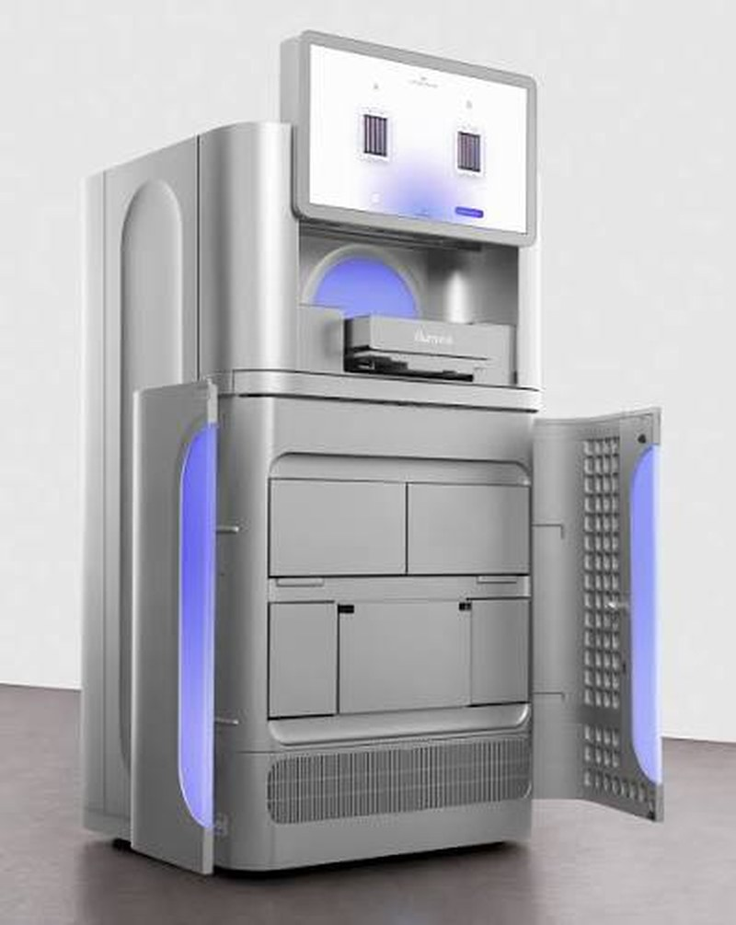
PARQUE TECNOLÓGICO
Todas las tecnologías, bajo un mismo techo.
Short-read NGS
Illumina NovaSeq X Plus · NovaSeq 6000 · NextSeq · MiSeq
Long-read NGS
PacBio Revio (HiFi) · Oxford Nanopore PromethION
Sanger / CES
Applied Biosystems 3730xl — lecturas hasta 1.050 pb
Single cell & espacial
10x Genomics Chromium · Visium · Visium CytAssist
Microarray
Illumina · Affymetrix · Agilent
Síntesis propia
Oligos DNA/RNA · péptidos · síntesis de genes · LGC MerMade 12
Illumina NovaSeq X Plus
Imagen cortesía de Illumina, Inc.
Proveedor de servicios certificado (CSP) por Illumina, PacBio, 10x Genomics, Agilent, Thermo Fisher, Life Technologies y Ultima Genomics.
Macrogen Inc. Agencia en Chile · info-chile@macrogen.com · +56 9 5845 1395
6

Slide 7
PORTAFOLIO INTEGRAL
Un solo proveedor, todo el flujo experimental.
Desde el diseño del primer hasta el reporte bioinformático — sin intermediarios ni subcontratos.
NGS · Secuenciación masiva
CES · Sanger
Síntesis propia
Multi-ómica avanzada
Whole Genome Sequencing (WGS)
Whole Exome Sequencing (WES)
Targeted / paneles dirigidos
RNA-Seq y transcriptoma
Epigenoma (WGBS · RRBS · ChIP-seq)
Metagenoma (16S · 18S · shotgun)
Standard Sequencing (tubo y placa 96)
Identificación microbiana y fúngica
Fragment Analysis (GeneScan)
Customized Sequencing
Difficult templates y Primer Walking
Oligonucleótidos DNA
Oligonucleótidos RNA (siRNA, miRNA)
Péptidos y glicopéptidos
Síntesis de genes
+40 modificaciones 5′ / 3′ / internas
Single cell (10x Chromium)
Transcriptómica espacial (Visium)
Proteómica (Olink)
Microarrays
GEM / CRISPR — modelos animales
Bioinformática incluida en todos los servicios
Pipelines validados (GATK y equivalentes), análisis básico sin costo adicional, y análisis avanzado a medida. Monitoreo del proyecto en tiempo real mediante sistema LIMS, desde la recepción de la muestra hasta la entrega de resultados.
Macrogen Inc. Agencia en Chile · info-chile@macrogen.com · +56 9 5845 1395
7

Slide 8
DIFERENCIADOR CLAVE
Síntesis propia: el ciclo completo sin terceros.
La mayoría de los proveedores de secuenciación compran los oligonucleótidos a un tercero. Macrogen los sintetiza en instalaciones propias — y eso cambia tres cosas concretas para su proyecto.
Compatibilidad garantizada
Capacidad de síntesis
1
El primer y la corrida se diseñan en la misma casa. Se elimina la causa más frecuente de repetición: incompatibilidad entre el fluoróforo del primer y el dye set del secuenciador.
Escalas DNA
25 · 50 · 200 nmol · 1 µmol
Longitud
3 a 130 bases estándar
Un solo responsable
Genes
hasta 3.000 pb, validados por Sanger
2
Si un resultado requiere revisión, no hay discusión entre proveedores sobre quién responde. Un único interlocutor técnico para todo el flujo.
Purificación
Desalt · MOPC · HPLC >90% · PAGE >95%
Control de calidad
MALDI-TOF MS en el 100% de los lotes
Menos tiempo de gestión
Fluoróforos 5′
FAM · HEX · TET · JOE · TAMRA · CY3/5
ROX · TexasRed · YakimaYellow · ATTO565
3
Una orden, una factura, un plazo. Sin coordinar compras separadas de insumos y servicios ni sumar tiempos de espera en serie.
Quenchers 3′
BHQ1/2/3 · BBQ650 · Dabcyl · Eclipse
Modificaciones internas
LNA (A/C/G/T) · espaciadores · tioles
Macrogen Inc. Agencia en Chile · info-chile@macrogen.com · +56 9 5845 1395
8

Slide 9
ACREDITACIONES Y CERTIFICACIONES
Calidad auditada por terceros independientes.
Gestión de calidad
Laboratorio de ensayo acreditado internacionalmente
ISO 9001 — otorgada por BSI (British Standards Institution)
Aplica a casa matriz y a Psomagen (Macrogen USA)
ISO/IEC 17025 — acreditación DAkkS (Alemania) y KOLAS (Corea)
Informes reconocidos en los 94 países miembros de ILAC
Calidad en diagnóstico clínico
Seguridad de la información
Acreditación CAP — centros genómicos Songdo y Sejong
Certificación CLIA — centros Songdo y Sejong
GCLP — primera institución en Corea acreditada para análisis por NGS
Evaluación de precisión en pruebas genéticas: grado A
ISO/IEC 27001 — seguridad de la información
ISO 27701 — gestión de privacidad
ISMS-P — vigente hasta marzo de 2027
Los certificados vigentes se adjuntan como anexo documental de esta propuesta.
Macrogen Inc. Agencia en Chile · info-chile@macrogen.com · +56 9 5845 1395
9
Notes:
IMPORTANTE: solicitar a casa matriz los certificados con vigencia actualizada antes de adjuntar el anexo. Verificar en particular ISO 27001 e ISO 27701.

Slide 10
PROCESO Y TRAZABILIDAD
Cómo aseguramos cada resultado.
1
Recepción y QC de entrada
Garantía de re-reacción
Verificación de concentración, pureza (A260/280 · A260/230) e integridad. Si la muestra no cumple, se informa antes de procesar — no se consume presupuesto en una corrida que fallará.
En formato de tubo individual, si una reacción Sanger no entrega resultado por causa atribuible al proceso, se repite sin costo para la institución.
2
Procesamiento trazable
Cada muestra queda registrada en el sistema LIMS con su identificador de orden. El cliente monitorea el avance en tiempo real, etapa por etapa.
Plazos comprometidos
3
QC de datos
Métricas de calidad por muestra (Q20/Q30, cobertura, duplicados) entregadas junto con los datos crudos.
Sanger / CES
24 h en laboratorio
Fragment Analysis
5 a 7 días hábiles
4
Entrega y soporte posterior
NGS Ready to Run
Datos crudos en formato estándar más análisis bioinformático. Un especialista asignado acompaña la interpretación después de la entrega.
3 a 4 semanas
Macrogen Inc. Agencia en Chile · info-chile@macrogen.com · +56 9 5845 1395
10

Slide 11
OPERACIÓN LOCAL
Escala global, equipo en Santiago.
La diferencia práctica frente a un proveedor internacional sin representación en Chile.
✓
✓
✓
Retiro de muestras sin costo
Logística internacional gestionada
Facturación local en USD
Coordinamos el retiro directamente en el laboratorio o dependencia de la universidad dentro de Santiago.
Consolidación semanal y gestión aduanera a cargo de Macrogen. La institución no tramita el envío internacional.
Facturación exenta de IVA para Chile, con documentación tributaria local y contraparte administrativa en Santiago.
✓
✓
✓
Soporte técnico en español
Plataforma de pedidos en línea
Continuidad institucional
Especialista asignado, en horario de Chile. Asesoría en diseño experimental antes de comprometer presupuesto.
Sistema propio (dna.macrogen.com) con seguimiento en tiempo real y trazabilidad por orden.
Respaldo directo de casa matriz y de la red global: la operación no depende de un único punto de contacto.
Macrogen Inc. Agencia en Chile · Magdalena 140, Of. 401, Las Condes, Santiago · Atiende Chile y Perú
Macrogen Inc. Agencia en Chile · info-chile@macrogen.com · +56 9 5845 1395
11

Slide 12
RESPALDO CIENTÍFICO
Un socio que publica, no sólo procesa.
164
Instituto de Medicina de Precisión
Biobanco de material humano
Centro de I+D propio dedicado a genómica y medicina de precisión. La experiencia metodológica del equipo científico está disponible para el diseño de sus proyectos.
Banco de material biológico de origen humano con gobernanza establecida, base de los grandes proyectos poblacionales de Macrogen.
publicaciones en revistas
indexadas SCI, incluyendo la
familia Nature
Proyectos poblacionales de referencia
Korean Genome Project
Primer genoma humano coreano secuenciado por completo en el mundo (2008), base del programa nacional de genómica.
Asian Genome Project
Construcción de una base de datos genómica pan-asiática de 30 PB, incluyendo el mapa de CNV de población asiática.
Descubrimiento en cáncer de pulmón
Identificación mundial del primer gen causal novedoso de cáncer de pulmón (2011), publicado en revistas de alto impacto.
Macrogen Inc. Agencia en Chile · info-chile@macrogen.com · +56 9 5845 1395
12

Slide 13
PROPUESTA DE VALOR
Nuestro compromiso con la institución.
Acompañamiento en diseño experimental
1
Antes de cotizar, revisamos con el investigador la pregunta científica para dimensionar correctamente cobertura, número de muestras y plataforma. Si el proyecto requiere menos de lo previsto, lo decimos.
Capacitación y transferencia de conocimiento
2
Disponibilidad para dictar seminarios técnicos y sesiones de formación para investigadores, tesistas y personal de laboratorio de la universidad.
Condiciones preferentes por volumen
3
Estructura de precios escalable por formato (tubo, media placa, placa 96) y ajustes por volumen para proyectos recurrentes o multi-laboratorio.
Interlocutor técnico único
4
Un especialista asignado a la cuenta institucional, responsable de la continuidad del servicio y de la coordinación con casa matriz.
Macrogen Inc. Agencia en Chile · info-chile@macrogen.com · +56 9 5845 1395
13

Slide 14
HUMANIZING GENOMICS
29 años de experiencia,
a disposición de su investigación.
Quedamos a disposición de la comisión evaluadora para ampliar cualquier aspecto técnico de esta propuesta, realizar una presentación presencial o coordinar una prueba piloto con muestras de la institución.
1997
TOP 5
Contacto comercial y técnico
Macrogen Inc. · Agencia en Chile
Fundación
Capacidad mundial
Magdalena 140, Of. 401 · Las Condes, Santiago
info-chile@macrogen.com · +56 9 5845 1395
dna.macrogen.com · www.macrogen-es.com
153
164
Países
Publicaciones SCI
Notes:
Cierre: ofrecer prueba piloto — es el desbloqueador más eficaz en licitaciones universitarias.

